Slide 1

DIGITAL
ARTIFICIAL INTELLIGENCE
关于成绩个性化分析程序实现的研究
组员：沈纪中 詹喜乐
指导老师 ：罗海婻

Slide 2

目录
CONTENTS
项目背景
研究目标
方法方案
成果分析
行业PPT模板http://www.1ppt.com/hangye/

Slide 3
关于该程序的创作背景
在当今信息技术高度发达的社会，经常使用手机音乐软件或者其他社交
软件的用户在年末都会收到一份软件基于用户这一年使用情况的“个性化
使用情况记录表”由此来展现出用户一年所使用软件时对其内容的偏好
和习惯。本项目也将这一类似功能由python实现并且用来个性化分析学
生每一次月考成绩。
为了对我们的成绩得到程序化的分析，我们计划在学校做一个基于python
为基础的成绩分析程序，让学生能了解自己的学习情况，发现自己的优势
和不足，进而提高学生的学习成绩和能力
PART
ONE

Slide 4
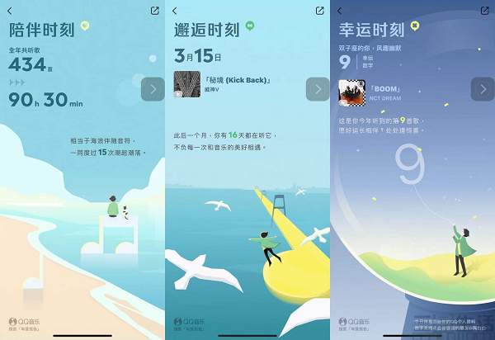
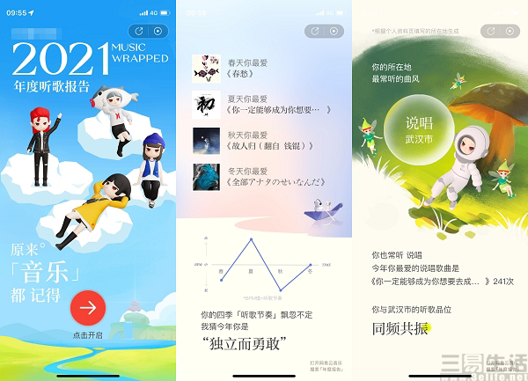
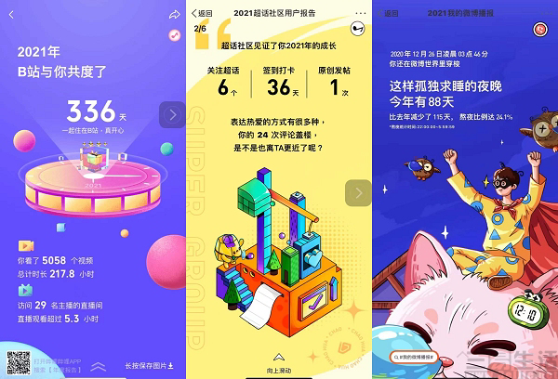
BACKGROUND
Click here to change the text
各大互联网平台的年度使用报告

Slide 5
关于该程序的研究目标
PART
TWO

Slide 6
DISTRIBUTION AND SCALE
主要步骤
步骤一：对其问题进行分组
步骤二：明确各部分需要实现什么
步骤三：依次用程序将其实现

Slide 7

DISTRIBUTION AND SCALE
步骤一&步骤二：明确分组和功能目标
分析部分
通过不同的比例分析来实现对成绩的程序化分析
提取数据部分
绘图部分
提取数据部分我们采用了python中的pandas库。其强大的数据分析功能可以让我们轻易的筛选出数据
用到了pycharm和matplotlib的绘图库可以使数据变得更加直观

Slide 8

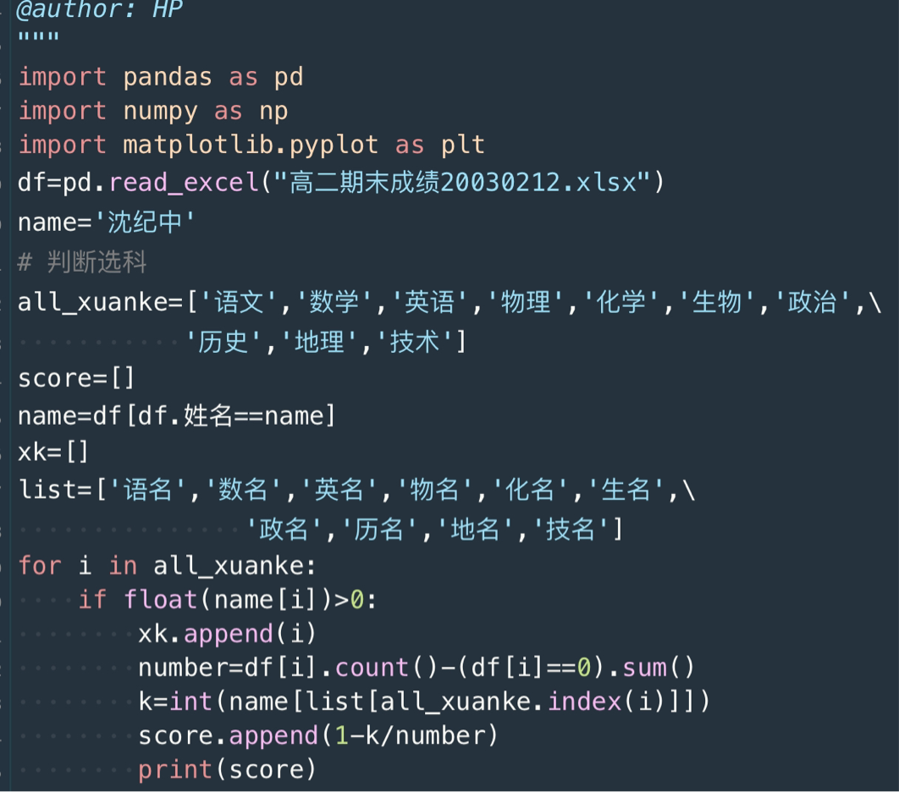
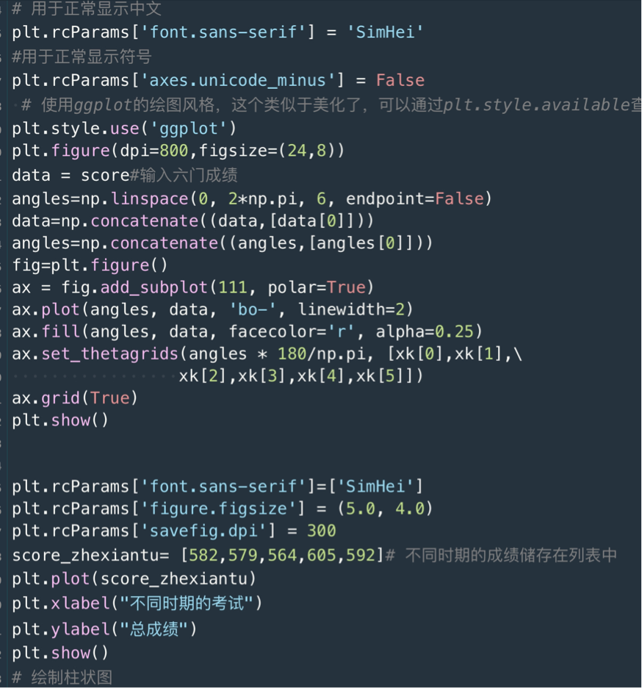
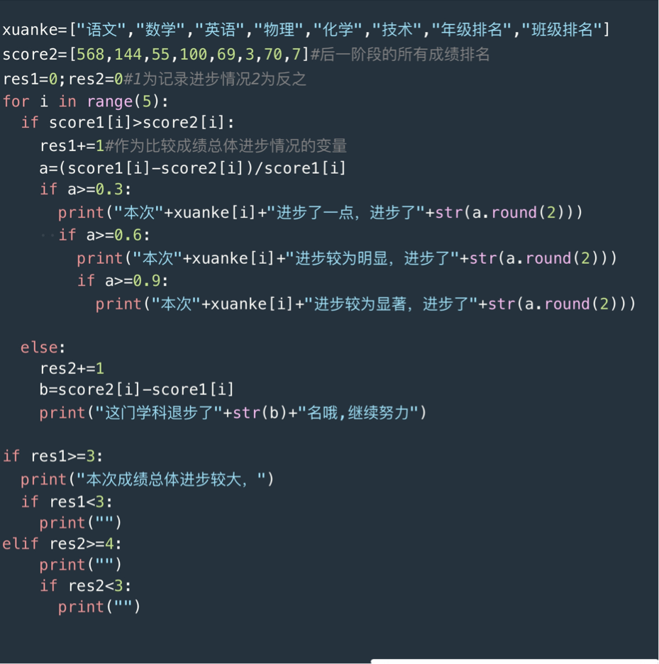
DISTRIBUTION AND SCALE
步骤三：程序实现
数据提取部分
绘图部分
成绩分析部分

Slide 9
方法方案
PART
THREE
关于如何解决遇到的问题

Slide 10





INVESTMENT AND SCALE
方法方案
主要方法
通过对该问题通过抽象建模并以系统的思想去考虑问题，最后完成各个部分逐一解决可能会遇到的问题

Slide 11
INVESTMENT AND SCALE
主要思想——python中两大重要思想
面向对象
面向过程
主要是针对成绩的数据，采用各个数据之间的定量关系来实现计算。将相关数据和计算方式整合成一个系统并进行整体运算
以过程为核心的思想。首先分析出做这一款程序需要的步骤，比如每一行代码满足的一种功能，然后再逐一添加整合成数据分析的一个完整的过程。

Slide 12
成果发布与分析反思
PART
FOUR

Slide 13
RESEARCH PRODUCTION
成果公布
数据可视化
我们采用了柱状图，折线图和六维雷达图来展现数据的变化
成绩查询自动化
只需将三次考试的成绩数据分别放入制定的文件夹，再输入需要查询学生的姓名即可输出
数据分析个性化
可在源代码处需改指定内容与要求

Slide 14
RESEARCH PRODUCTION
分析反思
不足之处
整体性欠佳
评价方面有所欠缺
部分步骤复杂化
该程序制作模块化程度不高。应该采用自定义函数的制作方式将各部分程序制成一个个函数再逐一调用，可以有效降低因为前面一段程序出错而导致全盘修改的几率。因此，应该提高对程序整体性原则的分析。
应该秉持“少即是多“的设计原则，未能将部分程序做的精简，这导致了程序制作过程的相对拖沓。
评价阶段还是未能实现较好的区分，应该实现多级分析以加强成绩分析的精准度。

Slide 15
DIGITAL
ARTIFICIAL INTELLIGENCE
感谢观看

